Slide 1
A L G E R DE 1934 à 1966
32 ans de transports urbains
Jean Capolini

Slide 2
En 1934, la ville d’Alger est desservie par trois compagnies de transport :
Les Tramways Algériens, dits TA, une société qui exploite en régie intéressée une concession communale depuis 1897.
Les Chemins de Fer sur Route d’Algérie, dits C.F.R.A., crées en 1892 pour desservir un réseau de tramways à vapeur d’intérêt local, dont nous ne parlerons pas ici. La partie centrale de ce réseau, dans la traversée des quartiers populaires d’Alger, est électrifiée en 1900 et son trafic ne cessera de croître. La société exploite en régie intéressée une concession départementale
Les Tramways et Messageries du Sahel, dits TMS, qui seront repris par les C.F.R.A. en 1937.

Slide 3
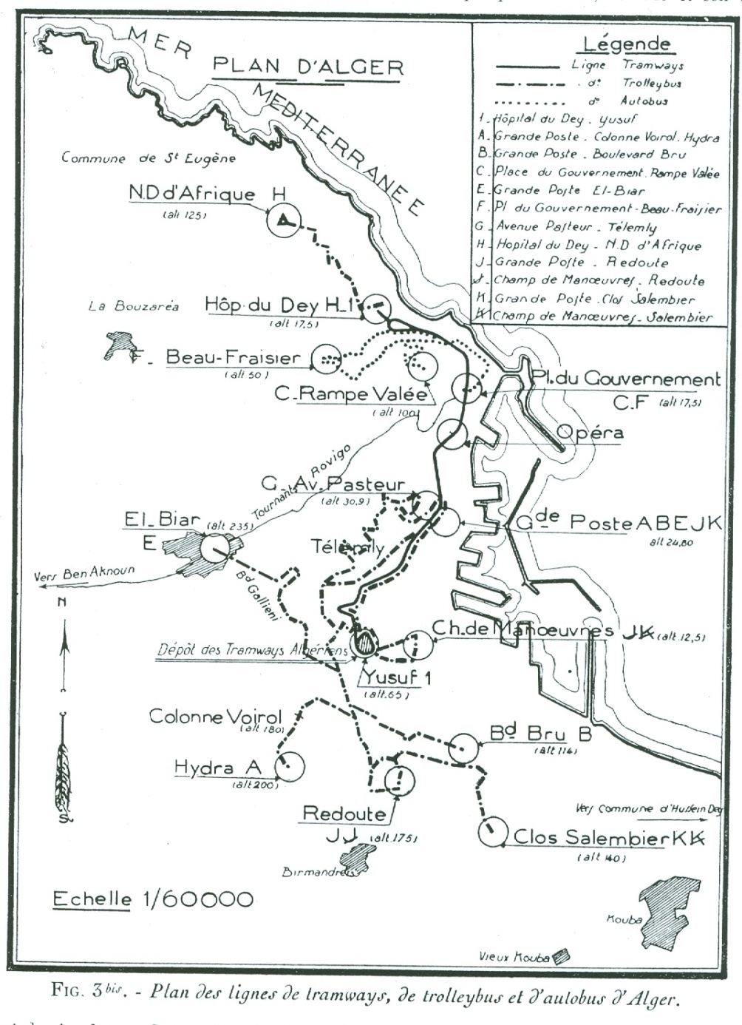
LES T A
Plan des lignes en 1939,
In UVF, Mars 1939

Slide 4
En 1934, la société des Tramways Algériens (TA) exploite trois lignes de tram avec des motrices Thomson…..
Foire 1966 Ph Jean Capolini

Slide 5
….ici avec remorque, au bas du parc de Galland…

Slide 6
….et quelques lignes avec des autobus à plate-forme semblables aux autobus parisiens.

Slide 7
En 1934, les TA, suivant l’exemple rouennais, électrifient la ligne H de Notre-Dame-d’Afrique et l’exploitent avec des Vétra CS 35.
Article de Joël Darmagnac in Charge Utile n° 91 d’Août 2000.

Slide 8
Devant les excellents résultats obtenus, les TA mettent en trolleybus la même année, la ligne G, au profil également très escarpé, avec des CS 60 type Francheville.
Cl Girard, in « l’Industrie des Voies Ferrées et des Transports Automobiles », Mars 1939

Slide 9
Dans les années suivantes, les TA vont poursuivre la mise en trolleybus de leurs lignes montant vers les hauts d’Alger, exploitées, soit avec des véhicules construits dans leurs ateliers sur des châssis d’autobus Panhard ou Somua, tel ce TA 9 bis, vu ici avec l’indice H au lieu de G...
Auteur inconnu, in « La rénovation des transports en commun d’Alger », Industrie des voies Ferrées, Mars 1939

Slide 10
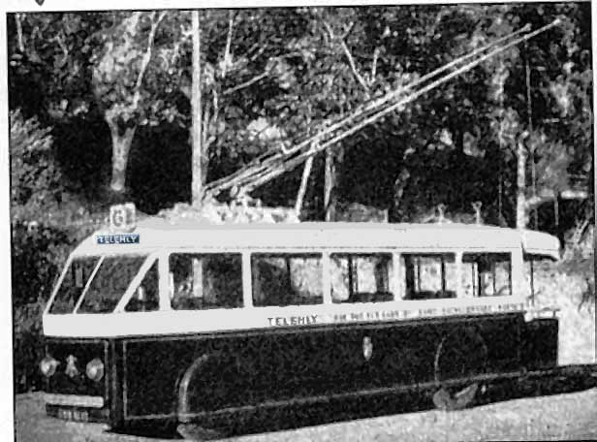
….ou celui-ci, aux formes très aérodynamiques….
Coll Jean Capolini

Slide 11
….
….Soit avec des véhicules construits en Métropole, telle cette série de 10 CS 60 Franco-Belge….
Voiture restaurée, vue à la Foire en 1966, Ph Jean Capolini

Slide 12
….ou sous licence par Lacroix et Arnold, à Alger, tel ce CS 60 vu ici en bas de la rue Michelet, un des premiers aux formes arrondies, identique à ceux livrés aux CFRA (voir ci-après) et à Constantine en 1940
Coll Francis Rambert

Slide 13
Les TA ne gardent qu’un axe tram lourd, exploité par des rames articulées Satramo au nombre de 26, livrées entre 1937 et 1939, les plus modernes de France à l’époque.
On en voit un exemplaire défilant dans la rue Michelet en mars 1959.
Elles ont encore 6 mois à vivre !
Ph A.G.Nymeyer, Coll Harry Hondius

Slide 14
La grande Poste est le terminus en centre ville de toutes les lignes importantes de trolleybus des TA, en correspondance avec le tram. Ici en 1959, un VA3 et un TA 9 bis….
Ph A.G.Nymeyer, Coll Harry Hondius.

Slide 15
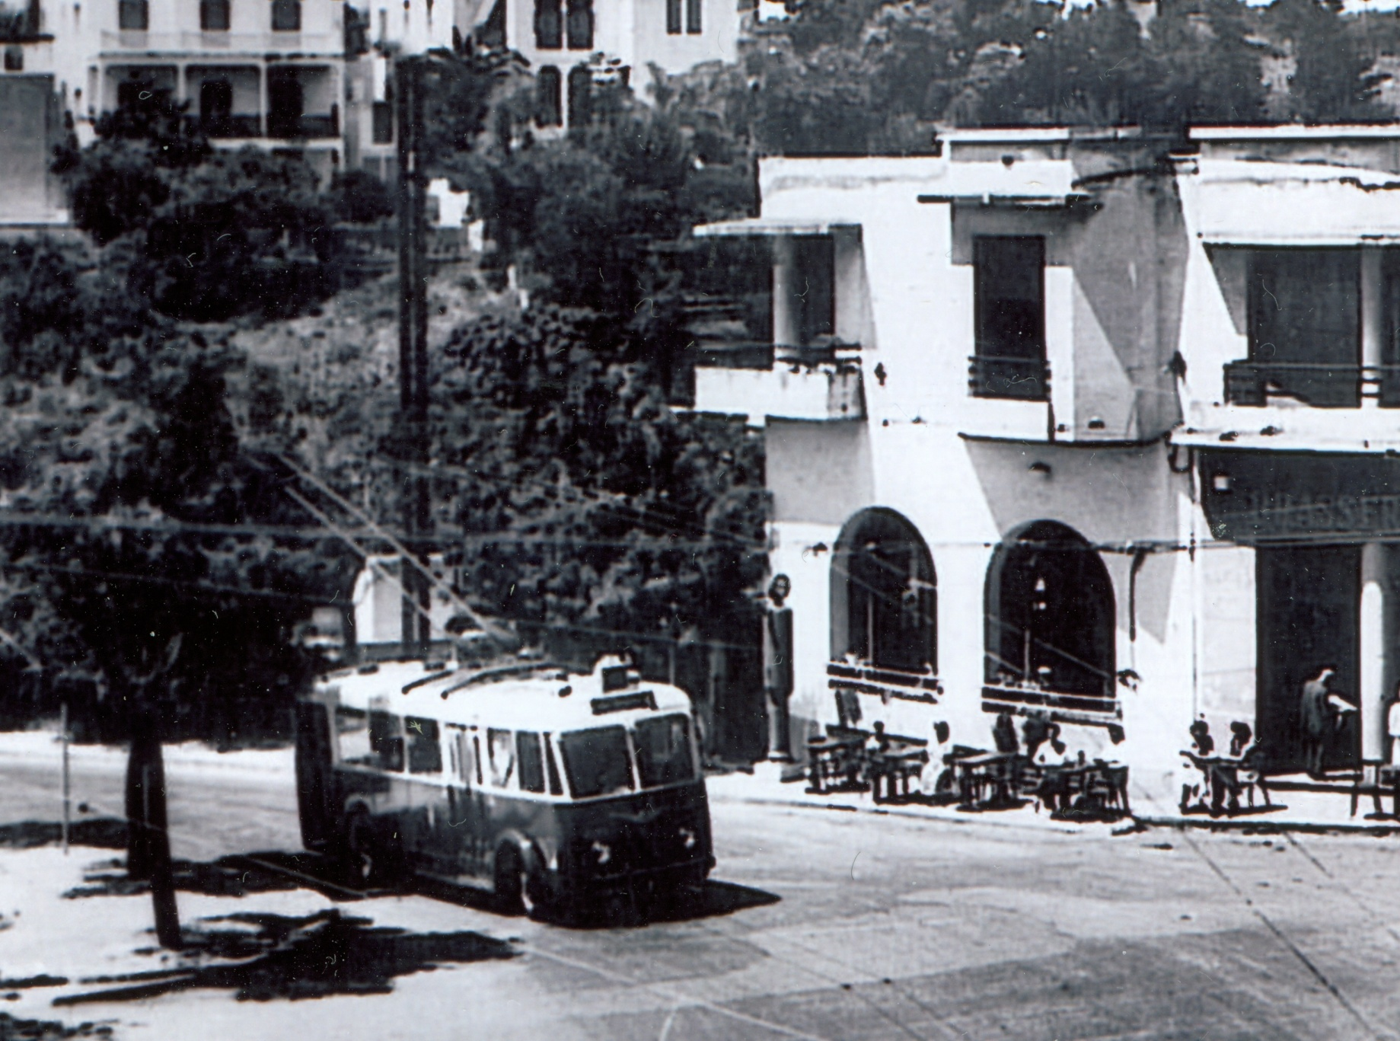
….mais il y eut aussi des VCR….ici à La Brasserie, Hydra, Ed La Cigogne, Coll Antony Meyruès

Slide 16
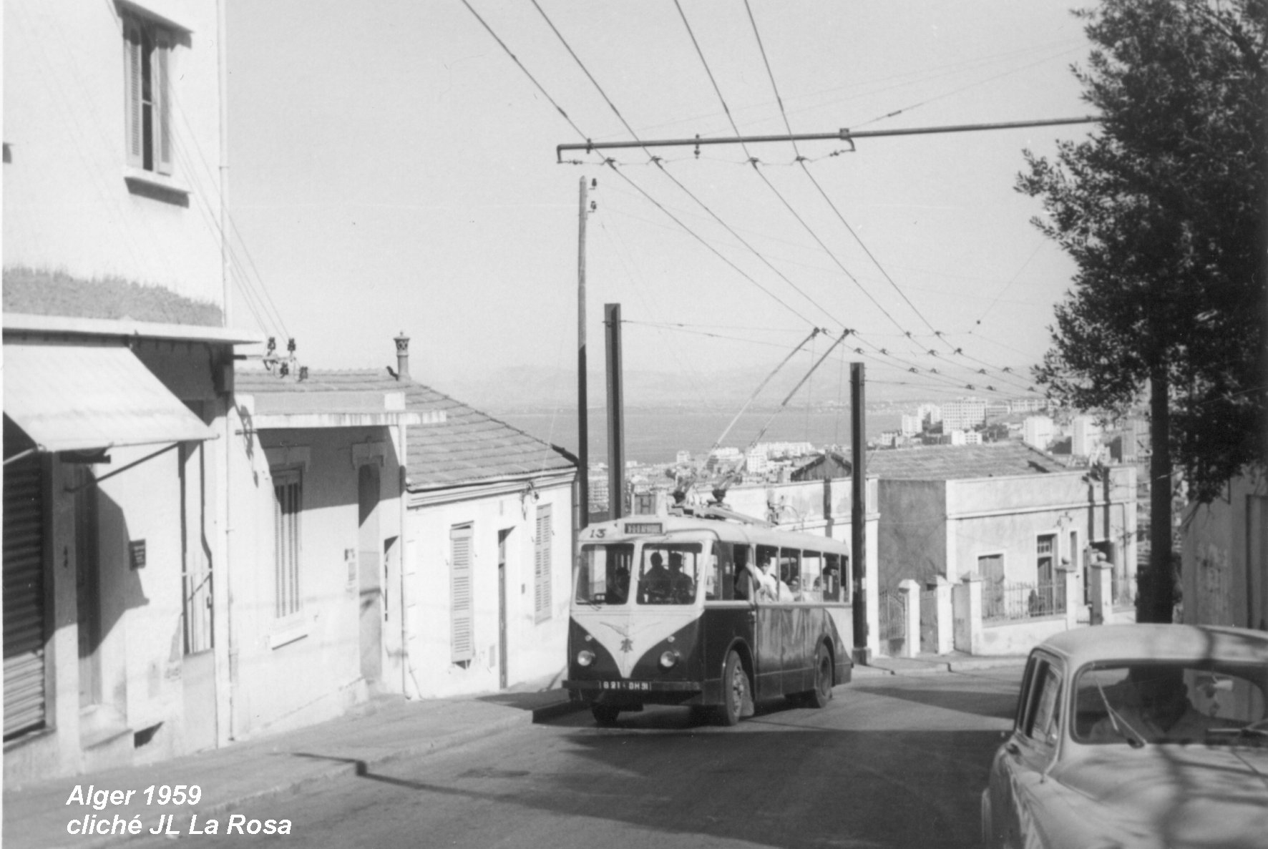
…. puis des VDB, comme celui-ci sur la ligne H…
Cl J. La Rosa

Slide 17
… sans oublier le prototype Vétra VA4, acheté par les TA en 1951, mais qui fut raccourci en VA3, par suite d’un encombrement trop important et d’un train arrière baladeur…
Photo in « lautomobile ancienne.com »,

Slide 18
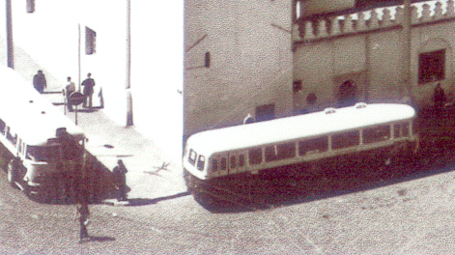
… les lignes d’autobus sont exploitées, après guerre, avec des Chausson, depuis
les nez de cochon AH, puis ASH 50 ou 52….
Coll Jean Capolini

Slide 19
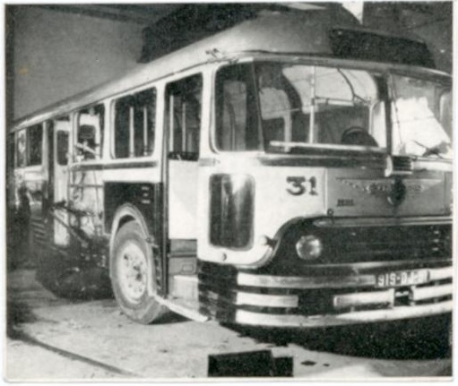
…jusqu’aux ASH 521

Slide 20
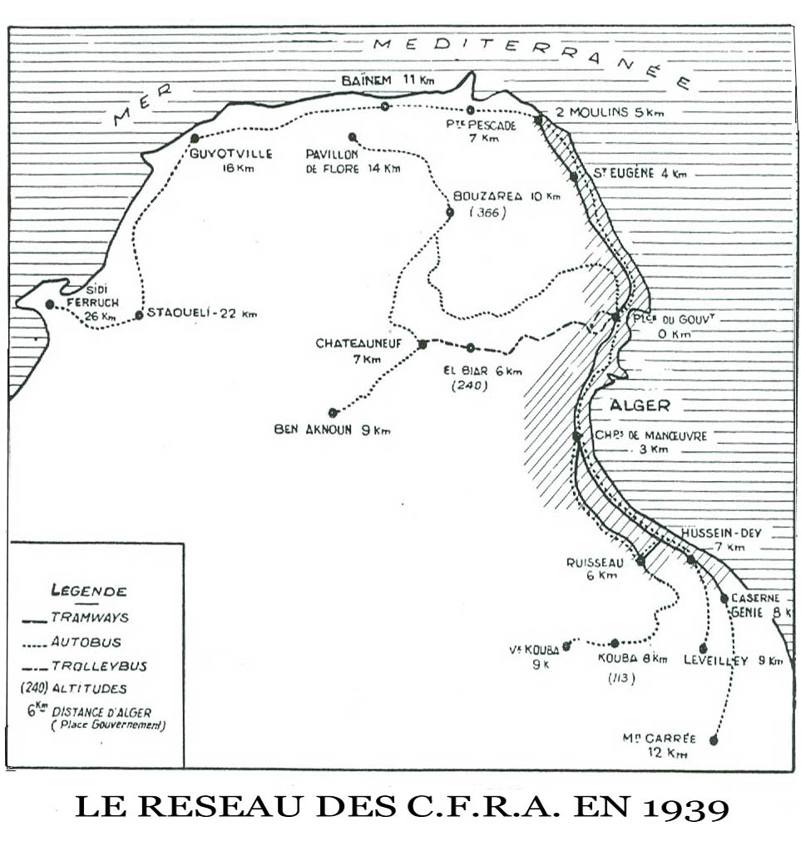
2. LES C.F.R.A.
in UVF Mai 1939

Slide 21
Parallèlement, les C.F.R.A. exploitent leurs lignes maîtresses du littoral avec des rames trams plus deux remorques ou baladeuses…
Cette photo a été prise après le débarquement en 1942 .

Slide 22
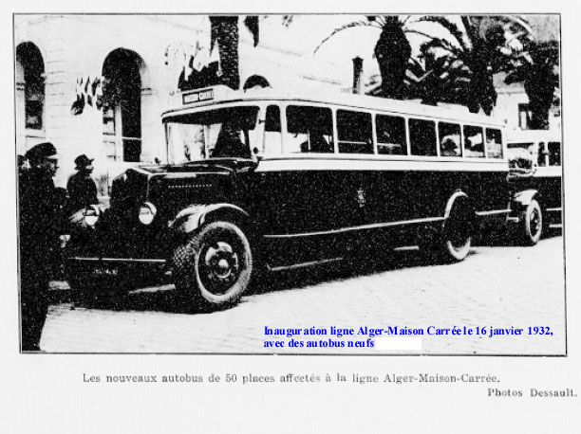
Des lignes d’autobus relient le centre à Maison Carrée…

Slide 23
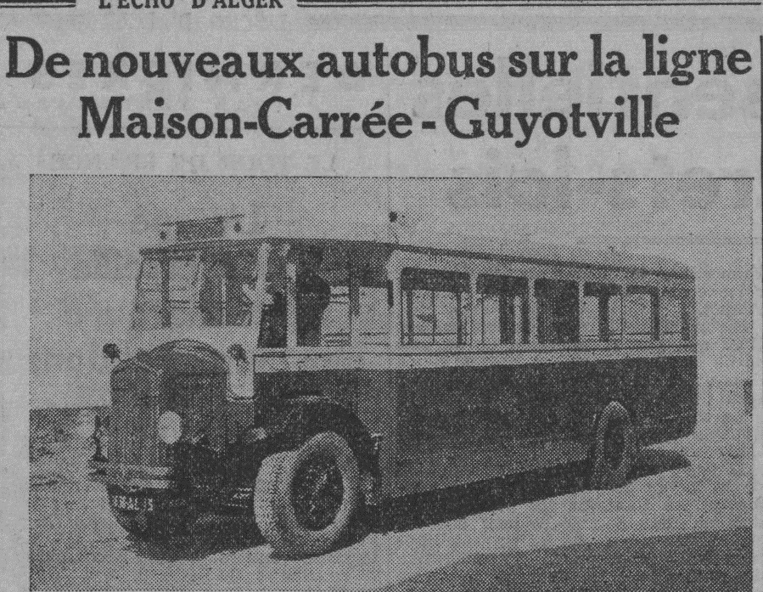
Entre 1932 et 1939, plusieurs modèles d’autobus exploiteront les lignes de banlieue des C.F.R.A., comme celui-ci, en 1935

Slide 24
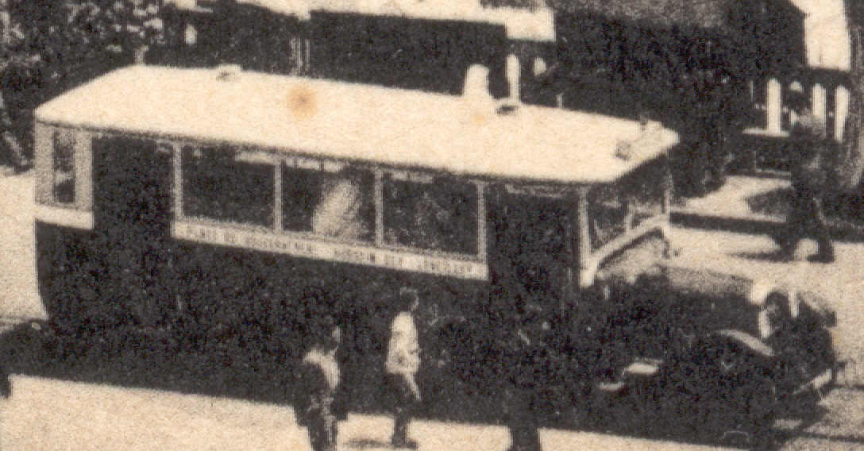
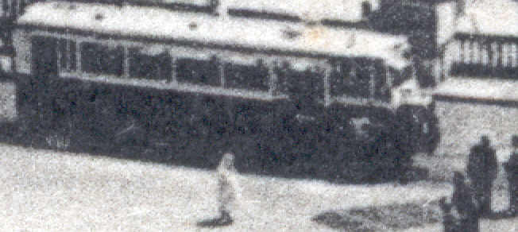
..de multiples variantes de Renault ZP….

Slide 25
Entre 1937 et 1939, les C.F.R.A. reconstruisent dans leurs ateliers leurs antiques trams plus baladeuses en rames M + R ou M + R + M .
(Coll Jean Capolini)

Slide 26
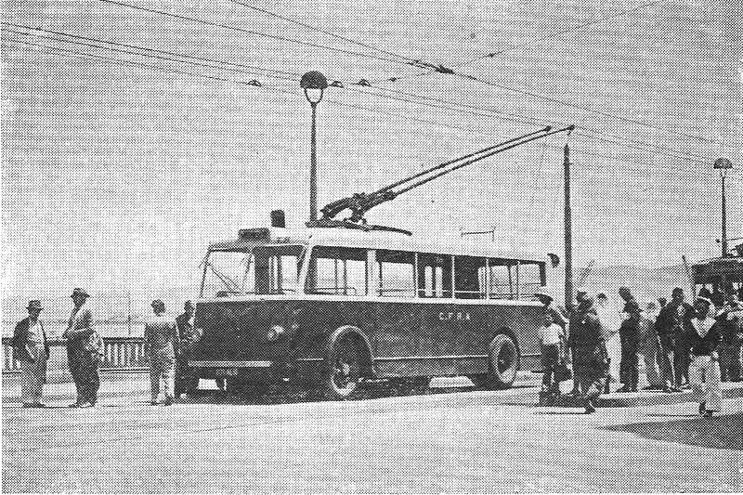
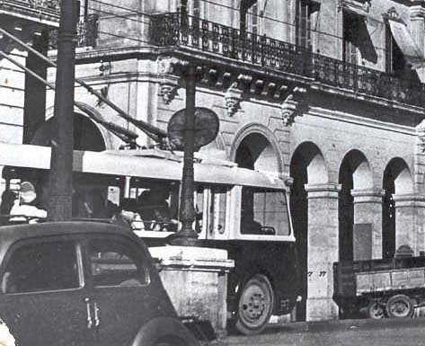
Et substituent dès 1939, comme les TA, des trolleybus aux trams desservant les lignes du Sahel, en forte pente, avec des CS 55….
….ou CB 55 en 1941….
Coll Jean Capolini

Slide 27
…… complétés, après guerre, par des CS 60 4-4 , celui-ci vu au dépôt de Châteauneuf.
(Coll Paulette Geoffroy)

Slide 28
Repeints ensuite en bleu et blanc lorsque les C.F.R.A. deviennent la R.D.T.A., ces trams circuleront jusqu’en 1957 puis seront remplacés par des autobus PBR.
(Coll Jean Capolini)

Slide 29
Doublant le tram, des lignes de trolleybus et d’autobus directs relient les banlieues nord et sud d’Alger, exploitées d’abord avec des VBR, qui deviendront bien vite insuffisants et seront mutés sur les lignes du Sahel, ici rue de la Lyre, en remplacement des CS 60 d’origine …..
(Cl Ina, Coll Jean Capolini)

Slide 30
….. ou rallongés, dont on voit ici un exemplaire derrière la mosquée des Pêcheries….

Slide 31
Puis par des VA3, semblables à ceux des TA, avec également une porte à 4 battants au centre, ce que l’on ne verra jamais en métropole…
(Coll Jean Capolini)

Slide 32
….Enfin par des Jacquemond 12 B, toujours en 4-4-2, 12 mètres de long sur deux essieux.
(Coll Jean Capolini)

Slide 33
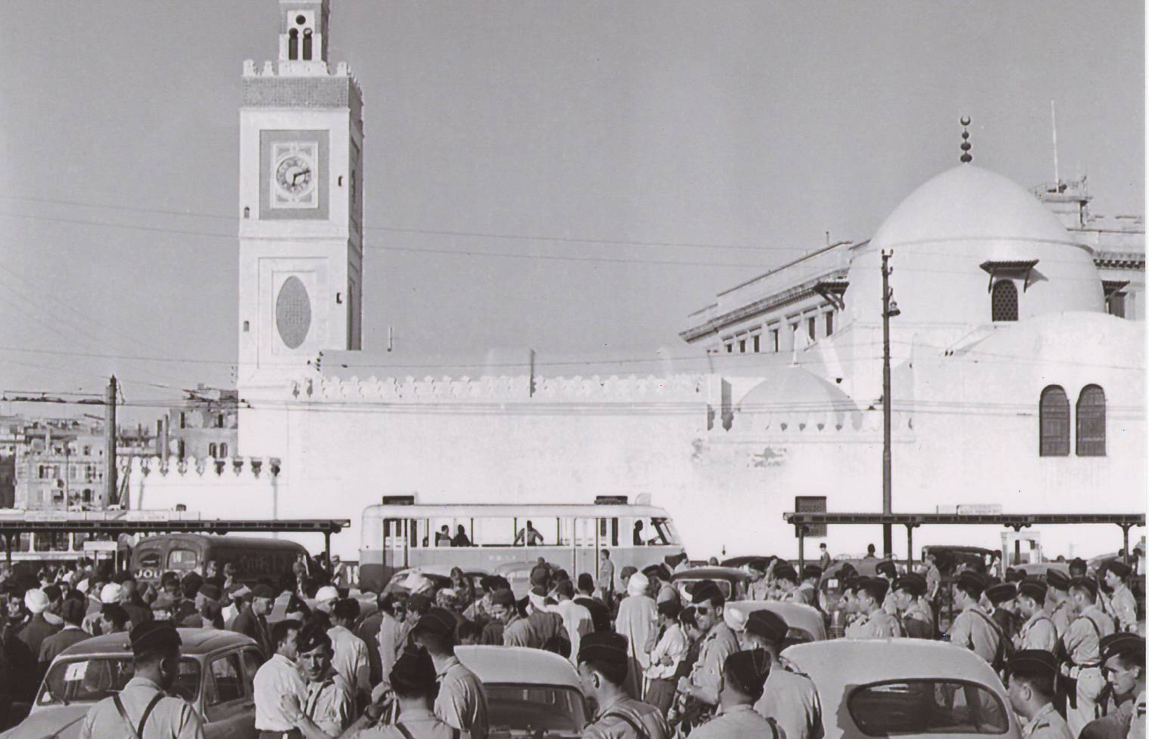
L’autobus d’après guerre est représenté aux C.F.R.A. par des Renault 215 D….

Slide 34
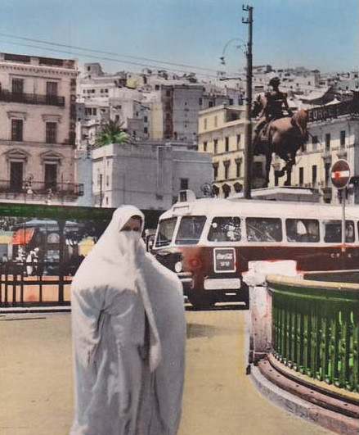
….des Chausson AP, moteur Hotchkiss….
Coll Francis Rambert

Slide 35
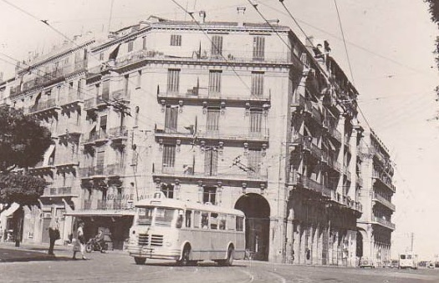
….et des PCR 8.

Slide 36
Le 1er janvier 1959, les TA et la RDTA fusionnent pour donner la R.S.T.A.
(Régie Syndicale des Transports Algérois)
Le but est de rationaliser l’exploitation et d’améliorer la circulation dans Alger, indisciplinée et chaotique. Mais en fait, il s’agit d’éliminer le tram, ce gêneur, et dans la foulée toute l’exploitation électrique, pour utiliser le pétrole d’Hassi Messaoud, lequel aurait pu servir à alimenter les centrales électriques ?
C’est chose faite pour le tram le 12 septembre 1959, remplacé par une noria de 60 PBR 15 240 CV……

Slide 37
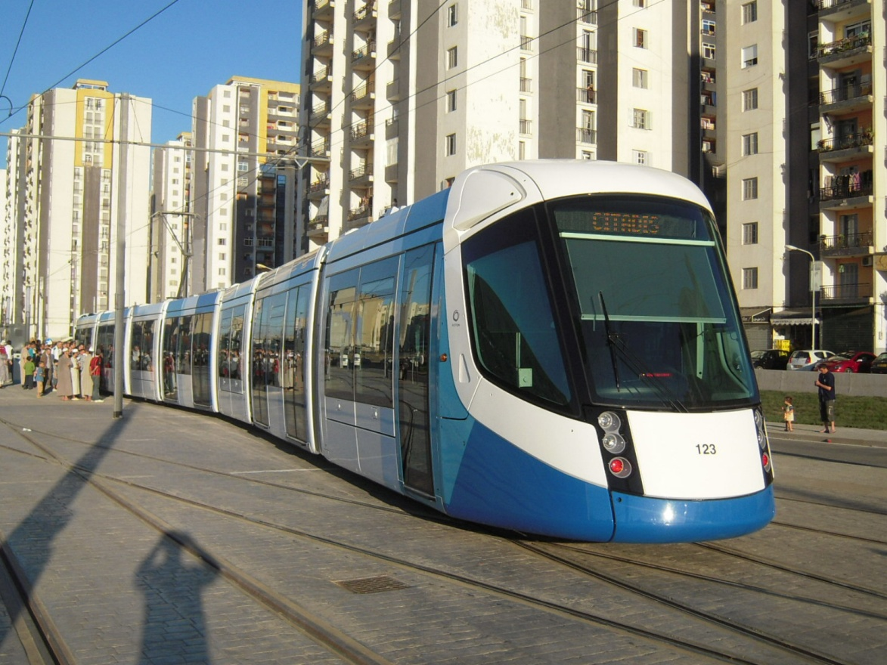
(Il reviendra 55 ans plus tard, certes pas dans le centre, mais ceci est une autre histoire ! )
Ph Philippe Nemery

Slide 38
….puis dans les années suivantes pour les lignes de trolleybus.
Les lignes restent longtemps les mêmes, mais le matériel des deux anciennes compagnies, après réforme des éléments les plus anciens et les moins fiables, est réparti sur l’ensemble du réseau.

Slide 39
Cette photo, prise rue Michelet, le 11 novembre 1960, montre la chaussée débarrassée de ses rails et mise à sens unique, un PBR de la ligne T (tram) et plusieurs VA3, VBR (ex CFRA) et VCR des lignes d’Hydra, El Biar, Bd Bru bloqués par une manifestation.

Slide 40
A mon arrivée à Alger fin 1964, il ne reste plus que la ligne H en TB, aucun autobus ne pouvant à l’époque négocier ses épingles à cheveu et ses fortes rampes. Ici, un VCB 80 qui ne disparaîtra qu’en 1975.
Ph Jean Capolini, Juil 1966

Slide 41
Toutes les autres lignes sont exploitées par des PLR 10 ou 15, des PH 100…
Péguy, Juil 1966, Ph Jean Capolini

Slide 42
….des PBR 10 ou 15 Mu au nombre de 190….
Foire d’Alger, 1966, Ph Jean Capolini

Slide 43
….Puis des PH 12- 180, ceux-ci au nombre de 35
Square Guynemer, Fev 1970,
Ph Jean Capolini

Slide 44
Pendant ce temps, les VA3 pourrissent dans le dépôt Carnot à Belcourt, sauf une quinzaine vendus à Oran, dont voici un exemplaire ex TA qui a gardé ses couleurs R.S.T.A. dans les rues d’Oran.
Ph Jean Capolini, Oran, Juin 1966

Slide 45
Cet article est paru en décembre 2015 dans sa version complète,
couvrant la période 1934 à 2014,
dans le bulletin de liaison n°91 de l’association CAR-HISTO-BUS
18, Place Champlain 14000 CAEN

